Slide 1
绪论
测量误差与数据处理
左咸军 理A303
课本和实验报告本：每个班班长要预先买好。
上课时间和地点：见理B楼一楼中间门入口布告栏

Slide 2
绪论
哲学：理论源于实践而高于实践；实践是检验真理的标准。
比萨斜塔实验；杨氏双缝干涉实验、康普顿散射实验；迈克尔逊-莫雷实验、正负光子湮灭等，认识螺旋式上升。
现代物理：计算技术，精密仪器。实验物理，理论物理，计算物理等。
做科学研究，理论依然需要紧密联系实验。不排除从一般原理出发发展理论，但仍需经由实验检验，否则只是假说。

Slide 3
物理实验基本程序和要求
1.实验课前预习
(1)预习与本实验相关的全部内容。
(2)写出预习报告（实验题目、目的、原理、
主要计算公式、原理简图）,准备原始实验
数据记录表格。
2.课堂实验操作
(1)上课需带实验讲义、笔、尺、计算器等。
(2)必须在了解仪器的工作原理、使用方法、
注意事项的基础上，方可进行实验。

Slide 4
(3)仪器安装调试后经教师检查无误后方可进
行实验操作。
(4)注意观察实验现象，认真记录测量数据，
将数据填入最后的原始数据页,数据须经指导老师检查及签字。
(5)实验后请将使用的仪器整理好，归回原处。
经教师允许后方可离开实验室。
(6)课后按要求完成实验报告, 在数据处理页画表格，然后再进行数据处理。
实验报告两次一交，交到办公室理A303或者理A三楼走廊桌上。

Slide 5
实验纪律与要求
实验课不准无故缺课，原则上也不安排补做。缺一个实验，取消平时成绩，缺二个实验或二个以上实验，本课程不及格。
发现抄袭实验数据或实验报告雷同，均作零分计。
每个实验均要求写出规范、科学的实验报告，书写格式请参看课本“实验报告范例”。

Slide 6
第一章 目 录
第1节 测量与误差
第2节 随机误差的处理
第3节 实验错误数据的剔除
第4节 测量不确定度及估算
第5节 有效数字及运算规则
第6节 实验数据处理基本方法

Slide 7
§1 测量与误差
一、测量
1、测量的含义
测量就是借助仪器将待测量与同类标准量进行比较，确定待测量是该同类单位量的多少倍的过程称作测量。测量数据要写明数值的大小和计量单位。
读数+单位→数据
测量的要素：对象，单位，方法，准确度。

Slide 8
在人类的发展历史上，不同时期，不同的国家，乃至不同的地区，同一种物理量有着许多不同的计量单位。如长度单位就分别有码、英尺、市尺和米等。为了便于国际交流，国际计量大会于1960年确定了国际单位制（SI），它规定了以米、千克、秒、安培、开尔文、摩尔、坎德拉作为基本单位，其他物理量（如力、能量、电压、磁感应强度等）均作为这些基本单位的导出单位。

Slide 9
2.测量的分类
按方法分类：
直接测量
间接测量
按条件分类：
√
等精度测量
非等精度测量

Slide 10
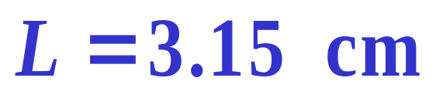
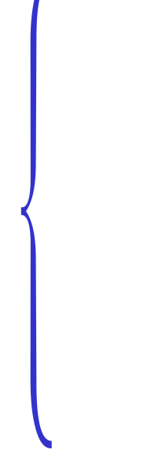
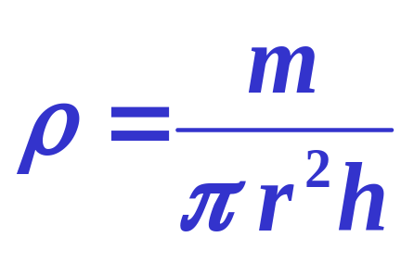
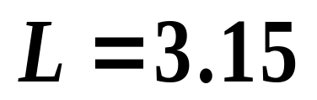
直接测量
数值
单位
测量
间接测量

Slide 11
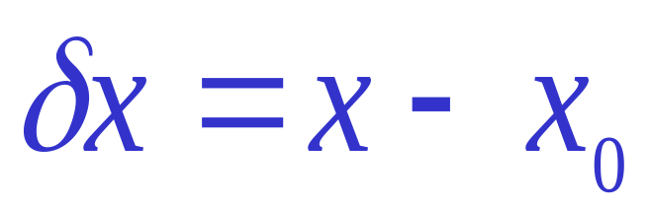
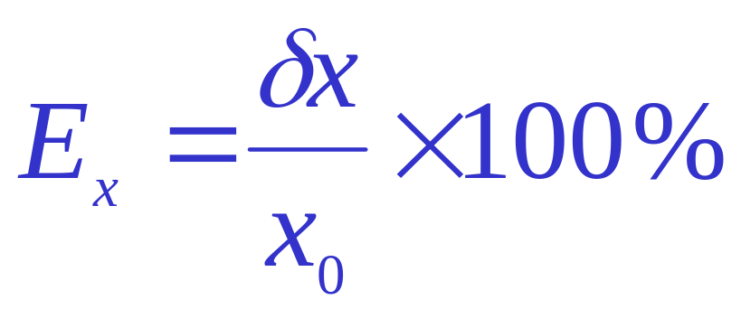
二、误差
任何测量结果都有误差！
1、真值：待测量客观存在的值
真值
(绝对)误差：
测量值
相对误差:

Slide 12
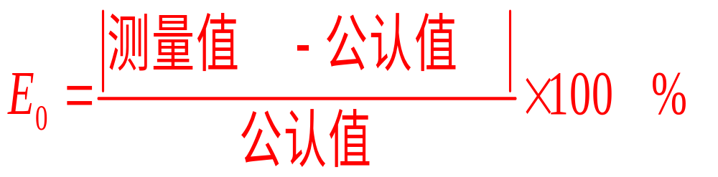
.
相对误差常用百分比表示。它表示绝对误差在整个物理量中所占的比重，它是无单位的一个纯数，所以既可以评价量值不同的同类物理量的测量，也可以评价不同物理量的测量，从而判断它们之间优劣。如果待测量有理论值或公认值，也可用百分差来表示测量的好坏。即:

Slide 13
2、误差的分类
系统误差
恒定性
可用特定方法来消除或减小
随机误差
随机性
可通过多次测量来减小
粗大误差

Slide 14
系统误差
保持不变或以可预知方式变化的误差分量
来源:①仪器固有缺陷;
②实验理论近似或方法不完善；
③实验环境、测量条件不合要求；
④操作者生理或心理因素。

Slide 15
3、测量的精密度、准确度、精确度
1）精密度。表示重复测量所得数据的相互接近程度（离散程度）。
2）准确度，表示测量数据的平均值与真值的接近程度。
综合: 精确度。是对测量数据的精密度和准确度的综合评定。

Slide 16
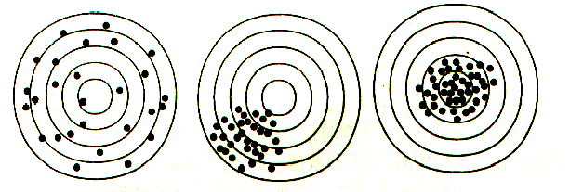
以打靶为例来比较说明精密度、准确度、精确度三者之间的关系。图中靶心为射击目标，相当于真值，每次测量相当于一次射击。
（a）准确度高、 （b）精密度高、 （c）精密度、准确
精密度低 准确度低 度均高

Slide 17
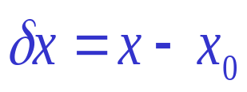
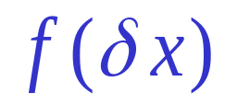
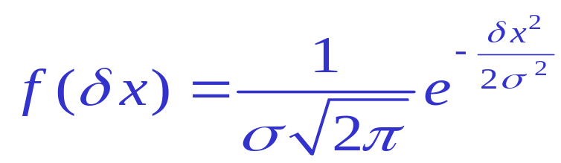
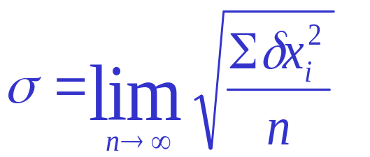

§2 随机误差的处理
一、随机误差的正态分布规律
大量的随机误差服从正态分布规律
误差
概率密度函数
总体标准偏差
0
正态分布

Slide 18
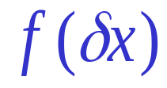
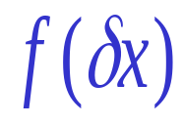
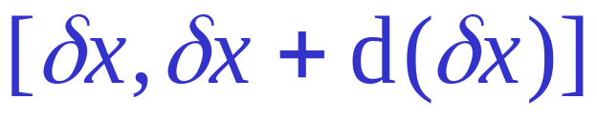
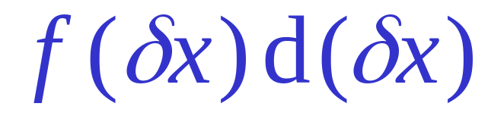

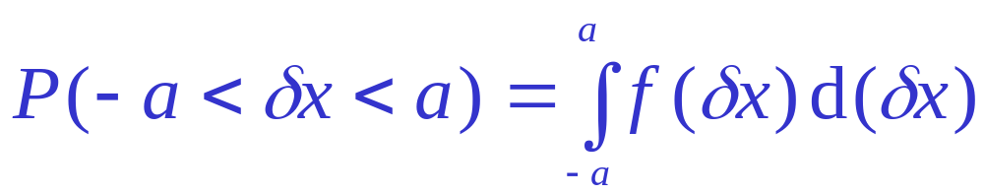
的物理意义:
随机误差介于
小区间内的概率为：
-a
0
a
随机误差介于区间(-a,a)内的概率为
(-a,a)为置信区间、P为置信概率

Slide 19

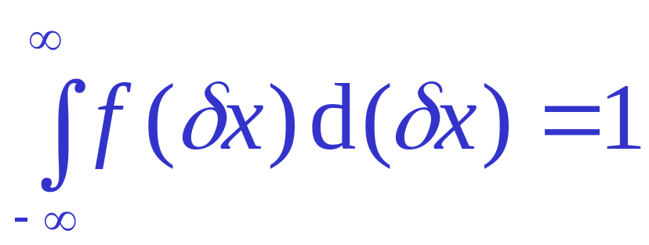

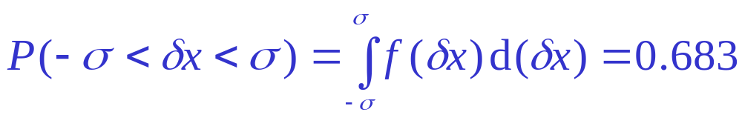
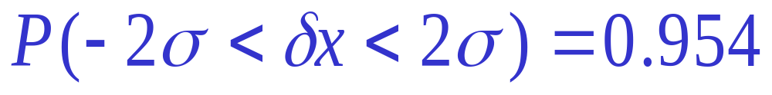

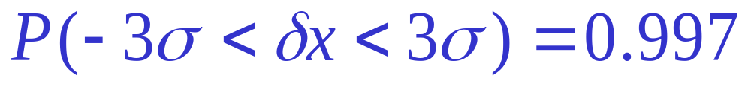
满足归一化条件
总面积=1
可以证明：
0
极限误差

Slide 20
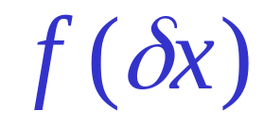

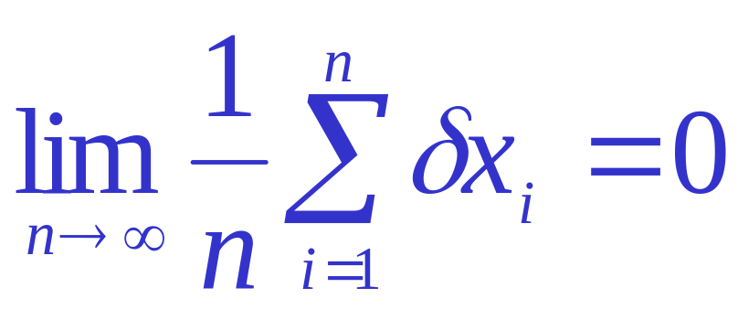
正态分布特征：
①单峰性
②对称性
③有界性
0
④抵偿性
即

Slide 21
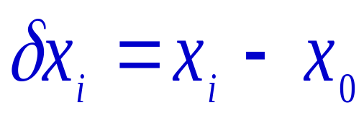
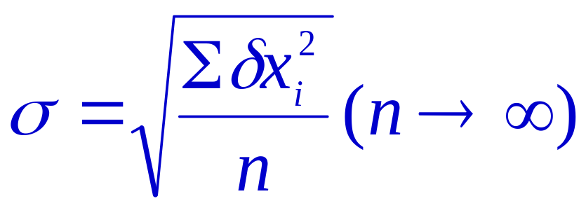
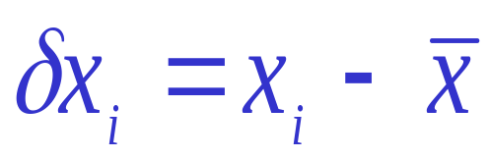
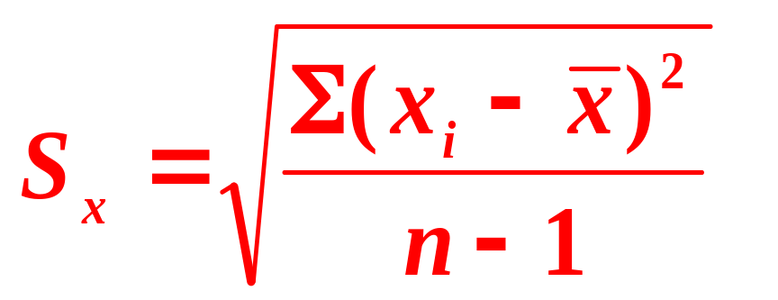
二、随机误差估算—标准偏差
误差：
偏差：
标准误差
实验标准偏差：
对测量数据序列
A类不确定度

Slide 22
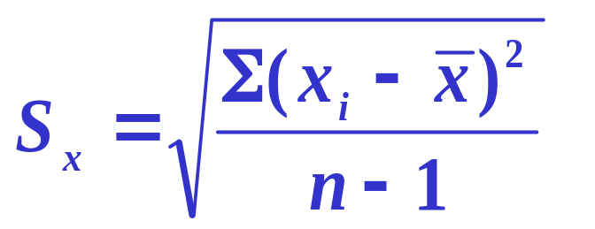
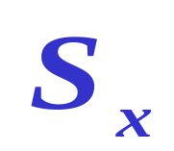
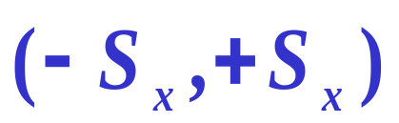
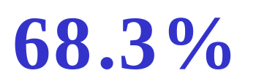
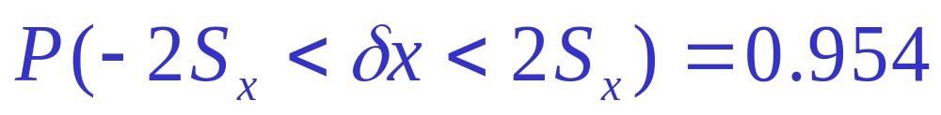
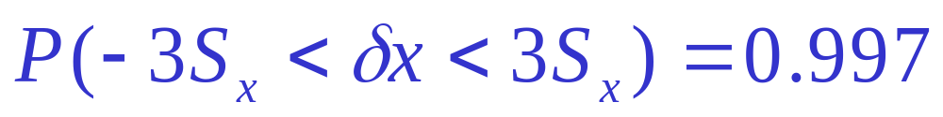
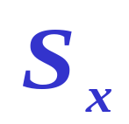

2.标准偏差的物理含义
的物理意义:
作任一次测量，随机误差落在区间 的概率为 。
小，小误差占优，数据集中，重复性好。
大，数据分散，随机误差大，重复性差。

Slide 23
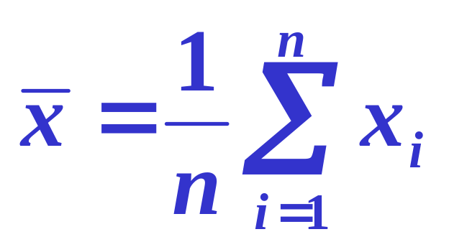
三、测量结果最佳值—算术平均值
多次测量求平均值可以减小随机误差
算术平均值是真值的最佳估计值

Slide 24
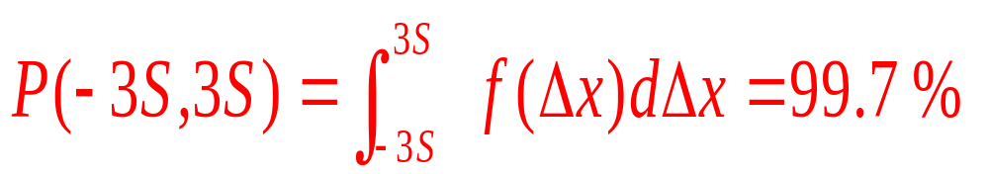
§3 实验中错误数据的剔除
1. 拉依达判据
对于服从正态分布的随机误差，出现在±S区间内概率为68.3%，与此相仿，同样可以计算，在相同条件下对某一物理量进行多次测量，其任意一次测量值的误差落在 -3S到+3S区域之间的可能性（概率）。其值为

Slide 25
如果用测量列的算术平均替代真值，则测量列中约有99.7%的数据应落在区间内，如果有数据出现在此区间之外，则我们可以认为它是错误数据，这时我们应把它 舍去，这样以标准偏差Sx的3倍为界去决定数据的取舍就成为一个剔除坏数据的准则，称为拉依达准则。但要注意的是数据少于10个时此准则无效。

Slide 26
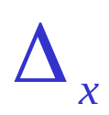
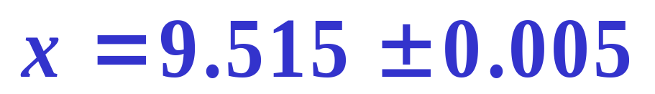
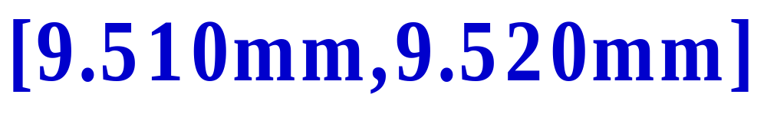
§4 测量不确定度及估算
一、不确定度基本概念
被测量的真值所处的量值范围作一评定
测量结果：
测量值X和不确定度
单位
置信度
mm
(P=0.68)
真值以68%的概率落在
区间内

Slide 27

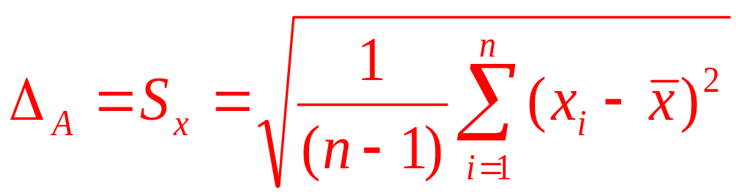
二、不确定度简化估算方法
A类分量 ：多次测量用统计方法评定的分量

Slide 28

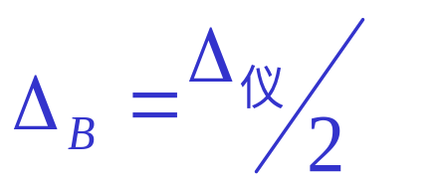
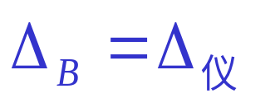
B类分量 ：
用其它非统计方法评定的分量
只考虑仪器误差
测量值与真值之间可能产生的最大误差
常用仪器误差见下表

Slide 29
仪器名称 | 量 程 | 分度值 | 仪器误差
钢直尺 | 0~300mm | 1mm | ±0.1mm
钢卷尺 | 0~1000mm | 1mm | ±0.5mm
游标卡尺 | 0~300mm | 0.02, 0.05mm | 分度值
螺旋测微计 | 0~100mm | 0.01mm | ±0.004mm
物理天平 | 1000g | 100mg | ±50mg
水银温度计 | -30~300℃ | 1 ℃,0.2 ℃,0.1℃ | 分度值
读数显微镜 |  | 0.01mm | ±0.004mm
数字式电表 |  |  | 最末一位的一个单位
指针式电表 |  | 0.1, 0.2, 0.5, 1.0 1.5, 2.5, 5.0 | ±量程×a%

Slide 30
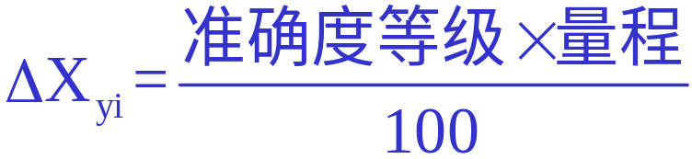
仪器不确定度的估计
①.根据说明书
②.由仪器的准确度级别来计算
举例:

Slide 31
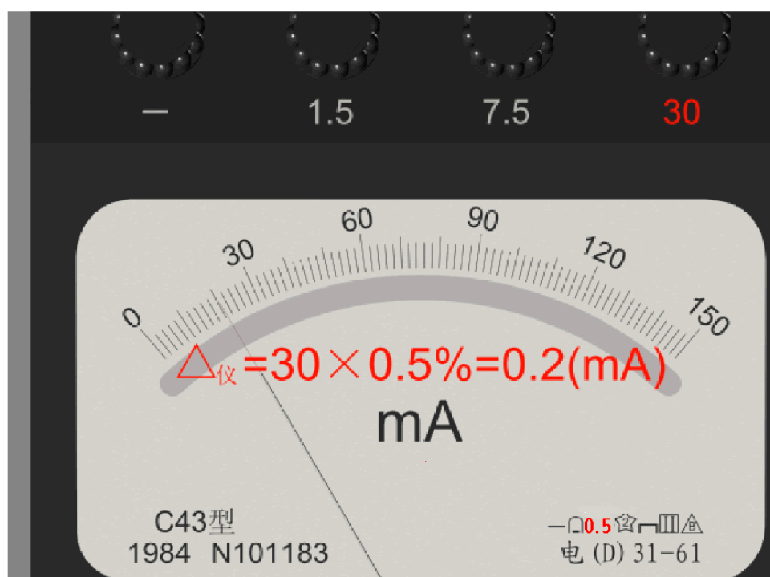

Slide 32
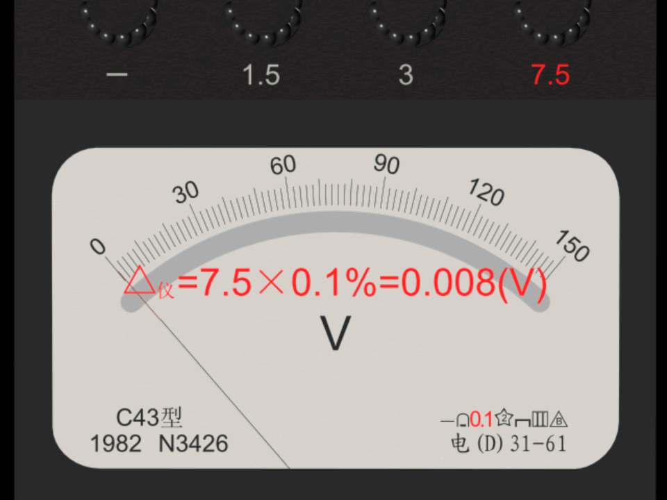

Slide 33
②.未给出仪器误差时估计:
连续可读仪器:
最小分度/2
非连续可读仪器:
最小分度
数字式的仪器:
取末位±1
举例:

Slide 34
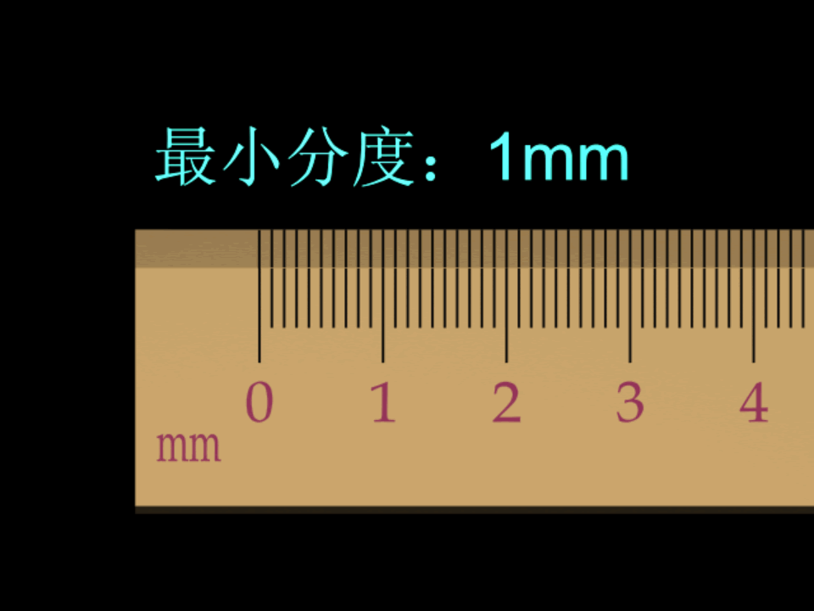

Slide 35
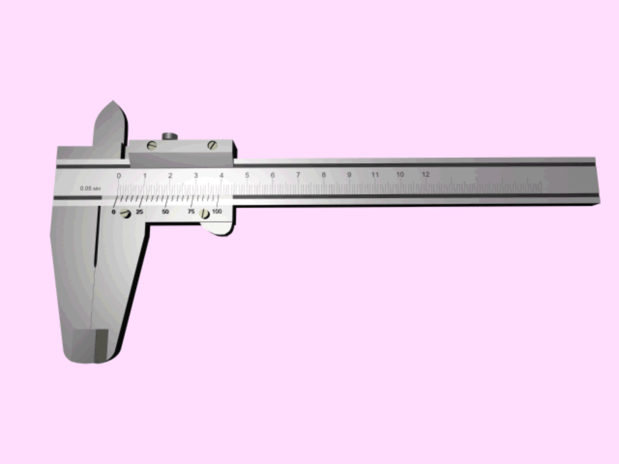
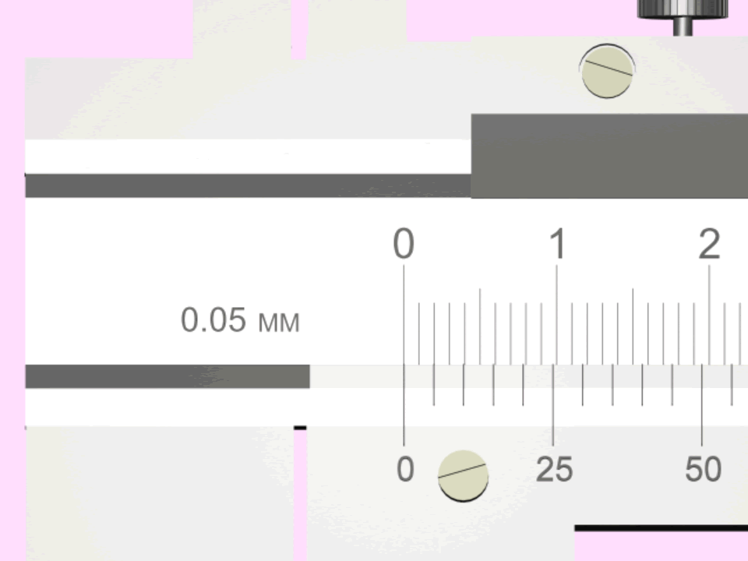
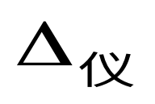
②.仪器误差 的确定：
A.由仪器的准确度表示

Slide 36
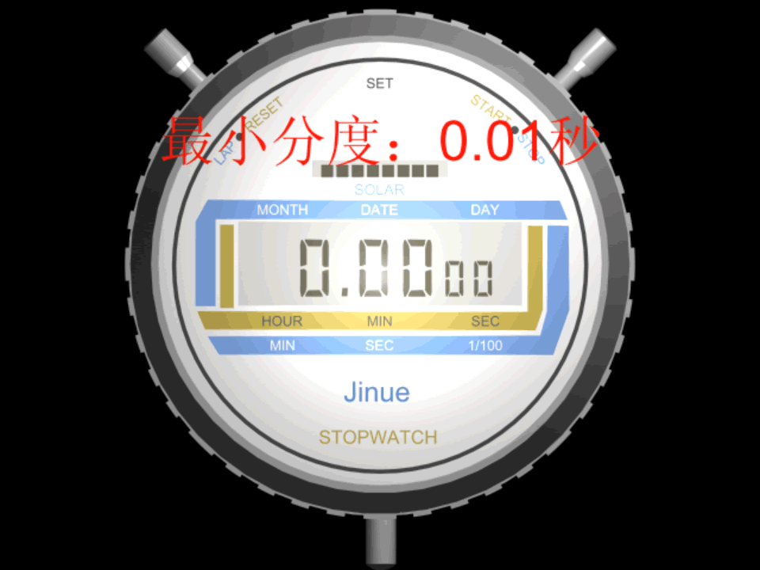

C.未给出仪器误差时
非连续可读仪器
数字秒表:最小分度=0.01s

Slide 37


三、总不确定度的合成
总不确定度：由A类分量和B类分量按“方、和、根”方法合成

Slide 38



四、测量结果表达式：
单次
多次

Slide 39



五、间接测量量的不确定度
1、间接测量量的最佳值
直接测量量 的
最佳值为
间接测量量的最佳值为：

Slide 40


2、间接测量量不确定度的合成
※不确定度传递系数

Slide 41




例如：
两边求微分得:
间接测量量的不确定度是每一个直接测量量的合成。

Slide 42


间接测量量不确定度
积商形式：先取对数，求相对误差，再计算绝对误差
铜棒电阻率

Slide 43



总 结
一、直接测量量不确定度评定步骤
多次测量估算步骤
对等精度测量列 运算如下
1、修正可定系统误差
2、计算

Slide 44



3、计算
4、按肖维勒准则剔除异常值后，重复步骤2、3，直到无异常值。
5、计算
6、计算

Slide 45




7、计算总不确定度
8、最终结果：
｛
（单位）

Slide 46






二、间接测量结果不确定度评定步骤
1、计算
2、计算
3、计算
4、最后结果
{

Slide 47


直接测量量数据处理举例
某长度测6次,分别为29.18 29.19 29.27 29.25 29.26 29.24(cm) Δ_{仪}=0.05cm
解：1、无可定系统误差
cm
2、计算
3、计算

Slide 48


4、剔除异常值
挑选最大最小值比较
所以无异常值
5、计算

Slide 49






6、计算：
7、计算：
8、最后结果：
不确定度有效数字保留1位,且与平均值的最后一位对齐.

Slide 50

间接测量量数据处理举例
测得某园柱体质量M，直径D，高度H值如下，计算其密度及不确定度。

Slide 51




计算密度
代入数据

Slide 52


相对不确定度

Slide 53




总不确定度
测量结果

Slide 54
§5.有效数字及运算规则
一、有效数字的一般概念
数据左起第一位非零数起,到第一位欠准数止的全部数字。
有效数字=准确数字+欠准数位

Slide 55
有效数字来源
于测量时所用的
仪器。我们的任
务是使测量值尽
可能准确地反映
出它的真实值。
有两个特征：
（1）以刻度为依据可读到最小刻度所在位。
准确位
（2）在最小刻度之间可估计一位。
欠准位

Slide 56
35 36 (cm)
[3]位置介于35.7--
35.8之间, 可以估
计为35.75. 35.76
35.77，不妨取35.76cm。
[1]
[2]
[3]
[1]位置为35.00cm,
不能写成 35cm。
[2]位置为35.40cm
估计值只有一位，所以也叫欠准数位或可疑数位。

Slide 57

有效数字的特点
（1）位数与单位变换或小数点位置无关。
35.76cm = 0.3576m = 0.0003576km
（2）0 的地位
0.0003576 3.005 3.000 都是四位
（3）特大或特小数用科学计数法

Slide 58
二、有效数字的读取
进行直接测量时，由于仪器多种多样，正确读取有效数字的方法大致归纳如下：
1、一般读数应读到最小分度以下再估一位。例如，1/2，1/5，1/4，1/10等。
2、有时读数的估计位，就取在最小分度位。例如，仪器的最小分度值为0.5，则0.1-0.4,0.6-0.9都是估计的，不必估到下一位。

Slide 59


3、游标类量具，读到卡尺分度值。多不估读，特殊情况估读到游标分度值的一半。
4、数字式仪表及步进读数仪器不需估读。
5、特殊情况，直读数据的有效数字由仪器的灵敏阈决定。例如在“灵敏电流计研究”中，测临界电阻时，调节电阻箱“ ”，仪器才刚有反应，尽管最小步进为0.1
电阻值只记录到“ ”。
6、若测值恰为整数，必须补零，直补到可疑位。

Slide 60
三.有效数字的运算规则
见课本

Slide 61





初等函数运算
四位有效数字，经正弦运算后得几位？
问题是在 位上有波动，比如为 ，
对正弦值影响到哪一位，哪一位就应是欠准
数所在位。
根据微分在近似计算中的应用，可知：
第四位为欠准数位。

Slide 62
常数
不参与有效数字运算

Slide 63
四、舍入法则
1. 不确定度的有效数字
一般情况下不确定度的有效数字取一位，精密测量情况下，可取二位。
2. 测量结果的有效数字
测量结果最佳值的有效数字的末位与不确定度首位取齐。
3. 舍入规则： 四舍六入五凑偶

Slide 64
当实验结果的有效数字位数较多时，进行取舍一般采用1/2修约规则。
（1） 需舍去部分的总数值大于0.5时，所留末位需加1，即进。
（2） 需舍去部分的总数值小于0.5时，末位不变，即舍。
（3） 需舍去部分的总数值等于0.5时，所留部分末位应凑成偶数。
即末位为偶数(0、2、4、6、8)，数字舍去；末位为奇数(1、3、5、7、9)，数字入进变为偶数。
修约成4位有效数字
3.14159 → 3.142
6.378501→ 6.379
2.71729 → 2.717
4.51050 → 4.510
5.6235 → 5.624
3.21650 → 3.216
四舍、六入、五凑偶

Slide 65
§6 实验数据处理基本方法
一、列表法
表1.不同温度下的金属电阻值
n | 1 | 2 | 3 | 4 | 5 | 6 | 7
t(°C) | 10.5 | 26.0 | 38.3 | 51.0 | 62.8 | 75.5 | 85.7
R(Ω) | 10.423 | 10.892 | 11.201 | 11.586 | 12.025 | 12.344 | 12.670
物理量的名称(符号)和单位
有效数字正确

Slide 66

二 作图及图解法
注意:[1]根据数据的分布范围，合理选择单位长度及坐标轴始末端的数值，并以有效数字的形式标出。
[2]将实验点的位置用符号X或 等标在图上，用铅笔连成光滑曲线或一条直线，并标出曲线的名称。

Slide 67

[3]线性关系数据求直线的斜率时,应在直线上选相距较远的两新点A.B标明位置及坐标A(X₁ Y₁), B(X₂ Y₂) 由此求得斜率。
非线性关系数据可进行曲线改直后再处理
作图法特点: 简单明了。
缺点:有一定任意性（人为因素），故不能求不确定度。

Slide 68






















因变量
终点
标度
自变量
起点

Slide 69

(4)描点
+
+
+
(5)连线
+
(6)注解说明
+
+
+

Slide 70




(7)求斜率
电阻R随温度 t变化曲线
+
B(83.5,12.600)
+
+
+
+
+
+
A(13.0,10.500)

Slide 71





三、逐差法
当X等间隔变化，且X的误差可以不计的条件下，
对于 X ：X1 Xn X2n
Y ：Y1 Yn Y2n
将其分成两组，进行逐差可求得：

Slide 72


砝码质量(Kg) | 1.000 | 2.000 | 3.000 | 4.000 | 5.000 | 6.000 | 7.000 | 8.000
弹簧伸长位置(cm) | x₁ | x₂ | x₃ | x₄ | x₅ | x₆ | x₇ | x₈

Slide 73



四、最小二乘法
是从统计的角度处理数据，并能得到测量结果不确定度的一种方法。
若
满足线性关系 y=a+bx
最简单的情况:

Slide 74


由于每次测量均有误差，使
在所有误差平方和
为最小的条件下，得到的方程
y=a+bx 的方法叫最小二乘法。

Slide 75

假定最佳方程为：y=a₀+b₀x，其中a₀和b₀是最佳系数。残差方程组为：

Slide 76

根据上式计算出最佳系数a₀和b₀，得到最佳方程为：
y=a₀+b₀x

Slide 77


最小二乘法应用举例
为确定电阻随温度变化的关系式，测得不同温度下的电阻如表一。试用最小二乘法确定关系式：R = a + b t。
表一 电阻随温度变化的关系
t/℃ | 19.0 | 25.0 | 30.1 | 36.0 | 40.0 | 45.1 | 50.0
R/Ω | 76.30 | 77.80 | 79.75 | 80.80 | 82.35 | 83.90 | 85.10
解：
1. 列表算出：
2. 写出a、b的最佳值满足方程

Slide 78




n | t/℃ | R/Ω | t²/℃² | R t/ Ω ℃
1 | 19.1 | 76.30 | 365 | 1457
2 | 25.0 | 77.80 | 625 | 1945
3 | 30.1 | 79.50 | 906 | 2400
4 | 36.0 | 80.80 | 1296 | 2909
5 | 40.0 | 82.35 | 1600 | 3294
6 | 45.1 | 83.90 | 2034 | 3784
7 | 50.0 | 85.10 | 2500 | 4255
n=7 | =245.3 | =566.00 | =9326 | =20044

Slide 79


3. 写出待求关系式：

